Slide 1
本院重要新聞彙整報告
單 位：公共事務室
報告人：游 君 耀
107.07.24
1

Slide 2
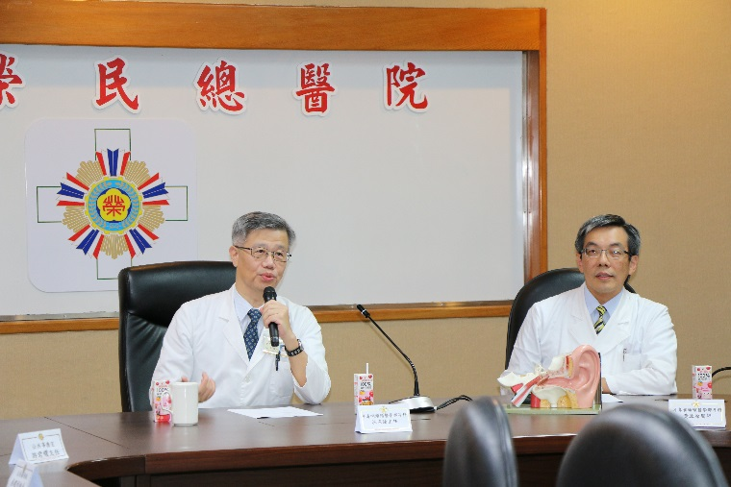
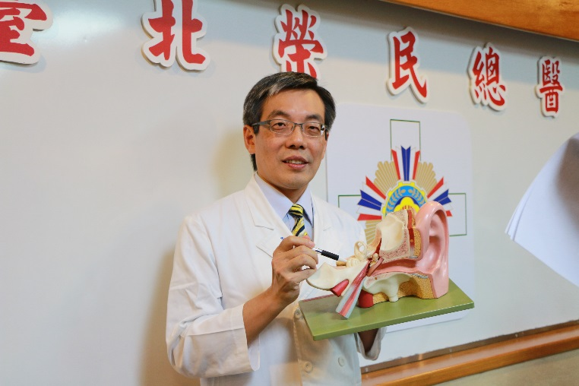
107年7月記者會
日期 | 報告 單位 | 主講人 | 主 題
1070702 | 耳鼻喉頭頸醫學部 |  | 主題：「聽能訓練APP 聽損復健更便利」 臺灣65歲以上的老年人口已達300萬人以上，根據先進國家的指標，聽損比率高達三成多，亦即約有一百萬的老年聽損人口，另因疾病造成的聽損亦逐年增加，本院耳科黃啟原醫師特別研發聽能訓練APP軟體，應用網路技術提升服務，更可不受限於醫院而隨時隨地訓練，另針對不同患者客製化專屬復健及治療計劃，結合輔具使用，將可有效改善聽損，提升病人生活品質。

Slide 3
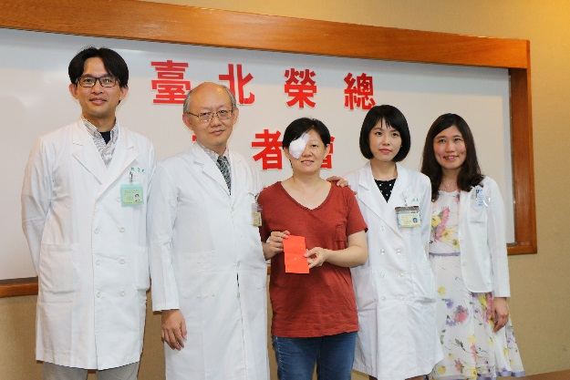
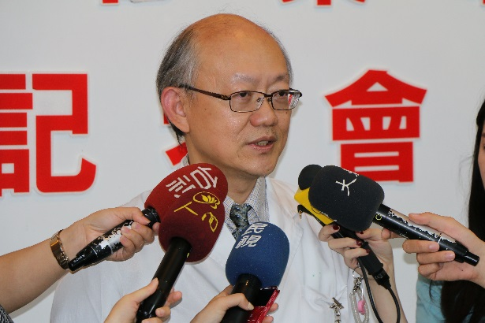
107年7月記者會
日期 | 報告 單位 | 主講人 | 主 題
1070718 | 眼科部 | 蔡傑智主任 | 主題：「眼睛也會長惡性黑色素瘤？不可忽視的眼睛黑斑！」 一、大多數黑色素瘤發生在皮膚，是致死率很高 的皮膚癌，卻極少人了解眼睛各個部位都有 可能罹患惡性黑色素瘤。本院眼科部106年 收治5例，除需摘除全眼，甚至腫瘤轉移全 身，顯示有逐漸增加的趨勢。 二、44歲賴女士，右眼眼白處有黑斑超過五年以 上，平時並不以為意，近期因黑斑逐漸變大 至本院就醫。經檢查發現為惡性黑色素瘤， 且腫瘤已侵犯到整個眼睛表面，經施行全眼 窩包括眼球切除手術後復原良好。藉此提醒 民眾，早期發現眼睛異常，盡早就醫治療。

Slide 4
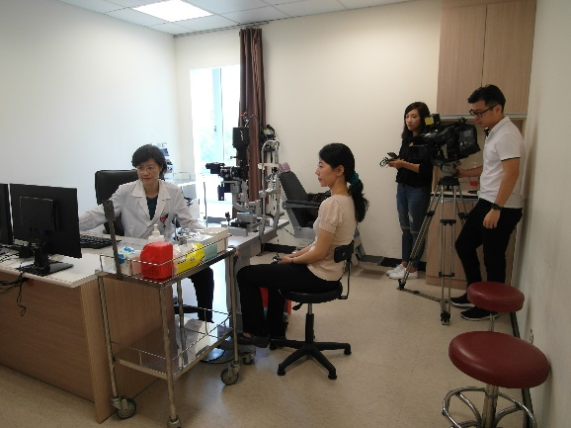
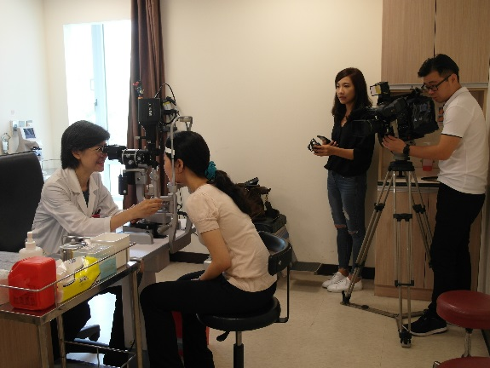
107年7月份安排媒體專訪
日期 | 採訪媒體 | 受訪單位 | 受訪者 | 主 題
1060625 | TVBS | 眼科部 | 林佩玉醫師 | 主題:角膜移植手術重大突破!微創角膜後彈 力層內皮移植術 角膜移植手術重大突破! 臺北榮總成功完成「微創角膜後彈力層內皮移植手術(DMEK)」，僅需取捐贈角膜後彈力層內皮，不需施行全層角膜移植，且傷口僅3毫米，近似微創白內障手術傷口大小，若病人視網膜神經正常，術後一兩週，即可恢復8成以上視力，排斥率更低。捐贈者角膜如有基質結疤、白斑、變薄等病變，或是曾做過近視雷射手術等，原本不適合捐贈，現在因為只移植角膜後彈力層內皮，都可以捐贈。縱使年紀大的捐贈者，只要通過評估也可如願捐贈，將大幅增加適用的捐贈角膜，改善國內捐贈角膜嚴重短缺問題。

Slide 5
107年7月份安排媒體專訪
日 期 | 受訪單位 | 受訪人員 | 主 題 | 媒 體 | 播出/刊登時間
6/4 | 高齡醫學中心 | 陳亮恭主任 | 長照產業 | 非凡新聞(鍾惠晴)
6/6 | 神經內科 | 王培寧醫師 | 失智症 | 今周刊
6/11 | 院本部 | 院長暨副院長 | 越南形象展 | 越南FBNC財經台
6/21 | 移植外科暨院區 | 移植外科醫師 | 器捐登錄中心教學暨衛教片 | 器捐登錄中心
6/25 | 眼科部 | 林佩玉醫師 | 角膜移植新方法 | TVBS 黃琲茹
6/29 | 婦女醫學部 | 曾仁宇醫師 | 凱格爾運動 | 嬰兒與母親 戴筠

Slide 6
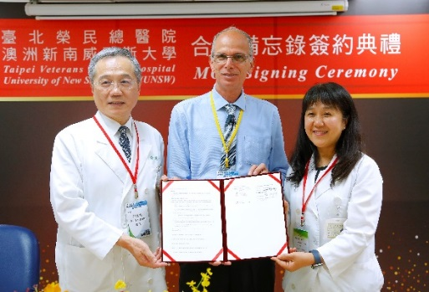
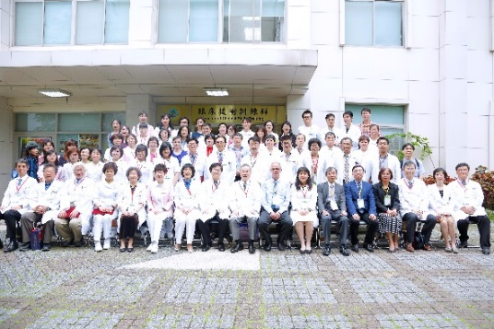
107年7月份活動訊息
日期 | 主辦單位 | 主 題
1070622 | 教學部 | 主題:本院與澳洲新南威爾斯大學醫學院簽署 合作備忘錄-醫學教育新南向 臺北榮總22日與澳洲新南威爾斯大學(The University of New South Wales)共同簽署合作備忘錄，由臺北榮總張德明院長、澳洲新南威爾斯大學Prof. Boaz Shulruf代表簽署，衛福部中藥司黃怡超司長、教育部醫教會牙醫教育組召集人許明倫院長、醫策會王拔群執行長、台北護理健康大學劉玟宜院長等貴賓出席觀禮，會後並參觀臺北榮總虛擬實境教室、跨領域全人醫療模擬演練中心、數位化圖書館、教學門診區等教育訓練單位，及陽明大學VR中心。

Slide 7
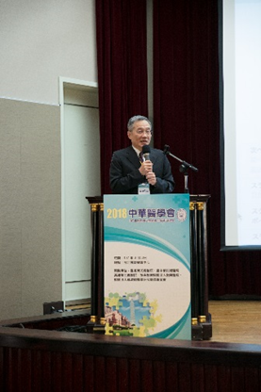
107年7月份活動訊息
日期 | 主辦單位 | 主 題
1070630 | 醫研部 | 主題:台日幹細胞治療與再生醫學研討會 本院與國立陽明大學主辦「台日幹細胞治療與再生醫學研討會」會議，邀請到日本理化學研究所 高橋政代教授、 東京女子醫科大學清水達也所長、與京都大學iPS細胞研究所 (CiRA) 齊藤博英副所長、長船健二教授與金子新教授等日方專家學者集聚一堂，分享日本再生醫學的發展及最新幹細胞研究趨勢進行分享，將有助於加速台灣再生醫學的發展以及深化台日的合作交流。

Slide 8
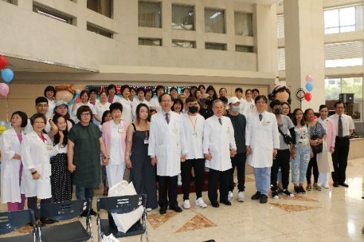
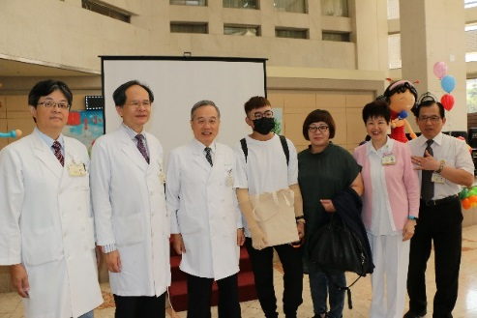
107年7月份活動訊息
日期 | 主辦單位 | 主 題
1070627 | 外科部 護理部 | 主題：八仙塵爆三週年 臺北榮總傷友回娘家 時間：107年6月27日(星期三)上午9時至12時 地點：臺北榮總中正一樓大廳 為了解八仙塵爆傷友身心復原狀況，提供傷友暨家屬治療經驗交流分享的機會，特別於八仙塵爆三週年，舉辦傷友回娘家活動，會中將播放回顧影片，紀錄醫療團隊及傷友共同為生命努力不懈的奮鬥歷程。 燒傷面積高達90%，當時年紀僅13歲李小弟及阮同學，游泳教練陳小姐、跆拳道國手黃小姐及當時為護理系學生的葉小姐等，都出席分享他們的心路歷程。

Slide 9
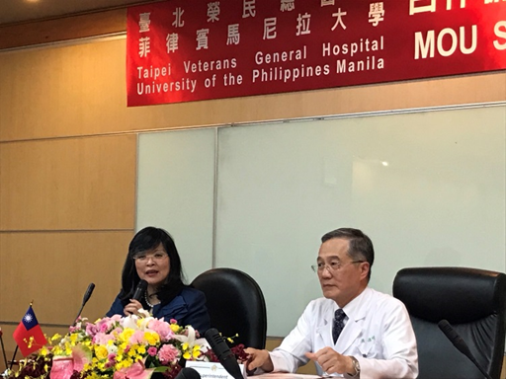
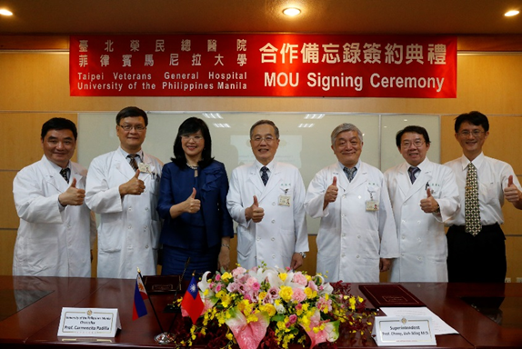
107年7月份活動訊息
日期 | 主辦單位 | 主 題
1070629 | 醫企部 | 主題:臺北榮總與菲律賓大學簽署合作備忘錄 為擴大雙邊人才交流與合作，張德明院長與菲律賓大學馬尼拉分校校長Carmencita D. Padilla，107年6月29日簽署合作備忘錄，針對遺傳疾病、精準醫療等領域進行合作，擴大臺菲醫療人才交流。

Slide 10
107年7月份活動訊息
日期 | 主辦單位 | 主 題
1070629 | 衛生福利部、臨床毒藥物諮詢中心、毒藥物防治發展基金會 | 主題：「國內農藥中毒及防治措施之最新進展」學術研討會 時間：107年6月29日(星期五)下午1時30分至5時45分 地點：臺北榮總醫學科技大樓一樓會議室 一、有鑑於近年來新農藥逐步上市，對於其相關毒性的瞭 解相對較為不足，且農藥殘留及相關中毒議題經常見 諸報章雜誌，也是國內醫界及消費者關注的議題，為 深入探討新興農藥的毒性及相關的管制措施，特別舉 辦此研討會。 二、研討會特別邀請行政院農委會動植物防疫檢疫局馮海 東局長出席，針對國內農藥的管制措施進行說明；並 邀請國內多位臨床毒物科醫師針對國內急性農藥中毒 之長期趨勢變化、職業性急性農藥中毒的現況、因滅 汀殺蟲劑、克凡派殺蟲劑、芬普尼殺蟲劑，及固殺草 除草劑中毒等議題進行探討，希藉此提升我國針對新 興農藥中毒診斷檢驗及臨床治療的水準。

Slide 11
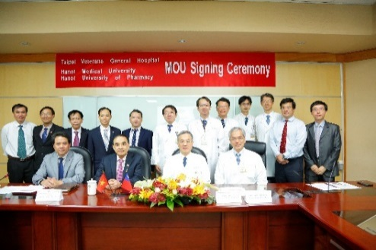
107年7月份活動訊息
日期 | 主辦單位 | 主 題
1070716 | 國際醫療中心 | 主題:本院與越南河內醫學大學、河內藥學大學 簽 署合作備忘錄-醫學教育新南向 臺北榮總與越南河內醫學大學、河內藥學大學，於16日簽署合作備忘錄，由張德明院長、越南河內醫學大學 Nguyen Huu Tu副校長、越南河內藥學大學 Nguyen Thanh Binh校長代表簽署，並安排參訪藥學部、腫瘤醫學部及醫學科技大樓，未來雙方將透過教育、研究及臨床技術的互動，發展學術及醫學文化交流。 越南河內醫科大學建校於1902年，是越南最古老的大學之一，為越南領先的醫科大學，現有9千多名學生，透過培育優秀的醫療人員及越南衛生部門專業人才，發展健康科學及技術，促進人類健康。

Slide 12
107年7月份活動訊息
日期 | 主辦單位 | 主 題
1070718 | 國際醫療中心 | 主題:臺北榮總 越南國立大學簽署合作備忘錄- 醫學教育新南向 臺北榮總與越南國立大學(Vietnam National University-Hanoi University of Science (VNU-HUS))，於18日簽署合作備忘錄，由張德明院長、越南國立大學 Nguyen Van Noi校長代表簽署，並安排參觀醫學科技大樓，未來雙方將經由醫學研究、資訊技術共享，加強學術及醫學文化交流，促進病人福祉，嘉惠雙方人民。

Slide 13
107年7月份新聞摘要33則
日期 | 主 題 | 報導媒體
20180621 | 工商時報-智慧醫療裝置 心臟病患者福音
20180621 | 中國時報-衛福部傾向個案認定、及早處理-牛道明主任
20180621 | 新生報-保險金扣抵醫療費
20180621 | 聯合報-AI取代醫師？聽聽專家怎麼說-陳亮恭主任
20180621 | 聯合報-北榮新手術 大愛角膜微損也能移植-林佩玉醫師
20180621 | 聯合報-看人工智慧 改變醫療未來-陳亮恭主任
20180629-1 | 熟齡壯遊 一開始就停不了-陳威明副院長
20180629 | 中國時報-北榮雲端智慧照護系統
20180629 | 中華日報-c肝新藥成效佳-黃啟原醫師
20180629 | 中華日報-塵暴傷友回榮總 展現生命力

Slide 14
107年7月份新聞摘要
日期 | 主 題 | 報導媒體
20180629 | 北榮與新南威爾斯大學簽合作備忘錄
20180629 | 安全登山 看見健康的風景-陳威明副院長
20180629 | 自由時報-撐過40多次手術 游泳教練重回崗位
20180629 | 高齡社會 老人醫院將成趨勢
20180629 | 經濟日報-保險金扣抵醫療費 再增北榮
20180629 | 聯合報-居服公式化 支付新制 更難喘息
20180629 | 聯合報-熟齡壯遊 一開始就停不了-陳威明副院長
20180629 | 蘋果日報-毒蘇丹紅禁添加-楊振昌主任
20180704 | 人間福報-偏頭痛何時會發作-王署君主任
20180704 | 中國時報-高齡社會 失智率高

Slide 15
107年7月份新聞摘要
日期 | 主 題 | 報導媒體
20180704 | 中華日報-巴拉刈將禁用 固殺草輕生案倍增-楊振昌主任
20180704 | 助聽器聽力復健 APP能幫你-黃啟原醫師
20180704 | 蘋果日報-每月頭痛達4次 應就醫找病因-王署君主任
20180706 | 切除甲狀線 經口內視鏡不留疤-陳瑞裕醫師
20180706 | 聯合報-肋骨骨折 要不要開刀-謝致政醫師
20180712 | 元氣周報-醫師：有希望的病人才會建議氣切-1-王鑑瀛主任
20180712 | 台日進行臨床合作-邱士華主任
20180712 | 奇摩新聞-落實整體復健醫療 北榮為榮民檢修輔具-身障中心
20180712 | 聯合報-生命自己做主 用DNR拒絕無效醫療-周嘉裕主任
20180712 | 聯合報-突然尿不出來 才知腫瘤吃掉腎-張延驊醫師

Slide 16
107年7月份新聞摘要
日期 | 主 題 | 報導媒體
20180712 | 聯合報-整形式乳癌切除手術-馮晉榮
20180712 | 蘋果日報-棄藥催生超級細菌-楊振昌
20180712 | 蘋果日報-黑糖珍奶藏危機 楊振昌主任

Slide 18
107年7月各單位院外受奬情形4則
◘本院員工消費合作社榮獲內政部107年全國合作社評鑑優等奬
◘本院護理部「心寧無懼圈」榮獲財團法人先鋒品質管制學術研究基金會第204 屆全國品管圈大會-特優奬
◘本院護理部「心寧無懼圈」圈長榮獲財團法人先鋒品質管制學術研究基金會第204屆全國品管圈大會-全國潛力圈長奬
◘本院榮獲第20屆讀者文摘信譽品牌-金奬

Slide 19
內政部
本院員工消費合作社榮獲107年度全國合作社評鑑優等奬

Slide 20

財團法人先鋒品質管制學術研究基金會
本院護理部「心寧無懼圈」榮獲第204屆全國品管圈大會-特優奬

Slide 21

財團法人先鋒品質管制學術研究基金會
本院護理部「心寧無懼圈」圈長林美玲榮獲第204屆全國品管圈大會-全國潛力圈長奬

Slide 22

讀者文摘
本院榮獲第20屆讀者文摘信譽品牌-金獎(本院已連續15年得奬)

Slide 23
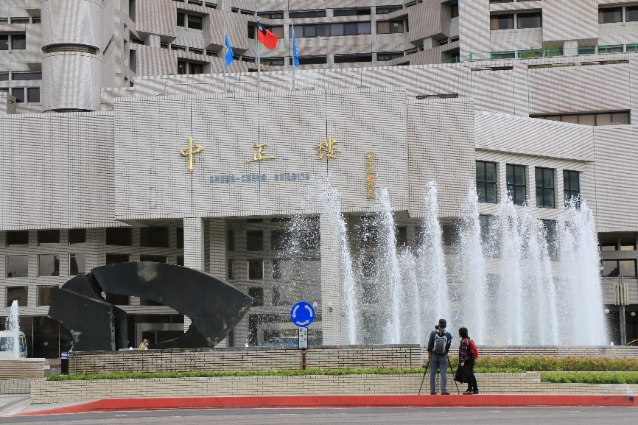
謝謝聆聽
敬請指導

